Slide 1

Группа № ___________

Slide 2

ЧЕТВЕРТЫЙ МОДУЛЬ

Slide 3
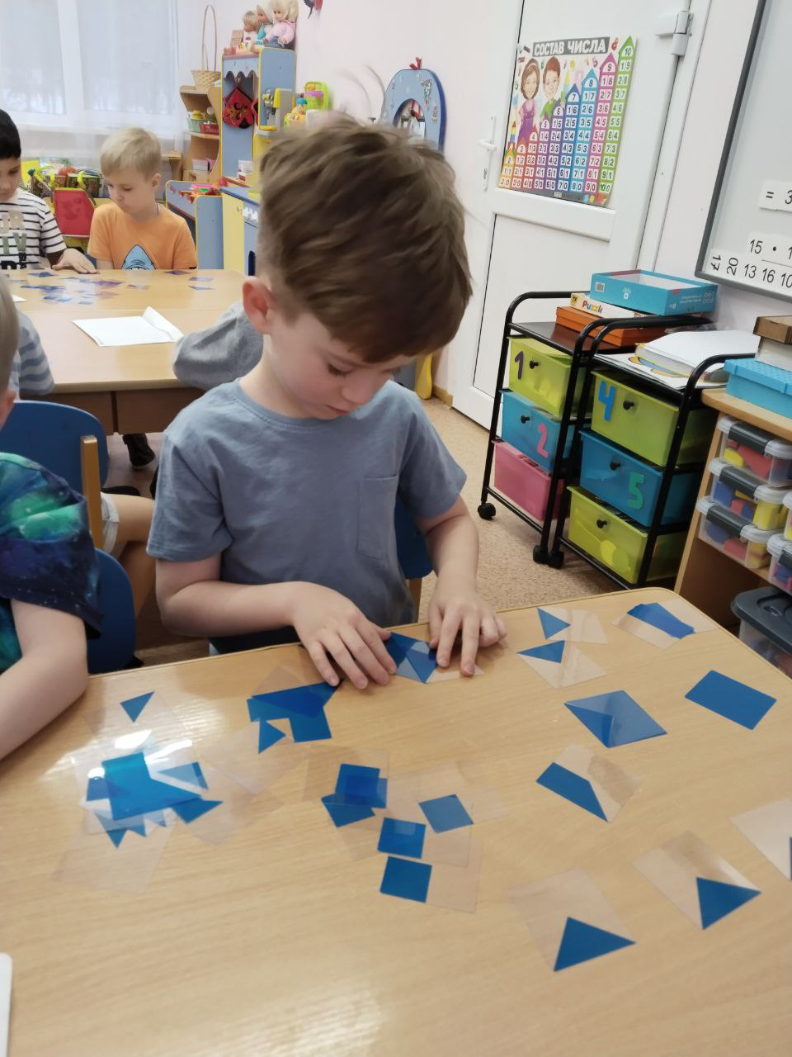
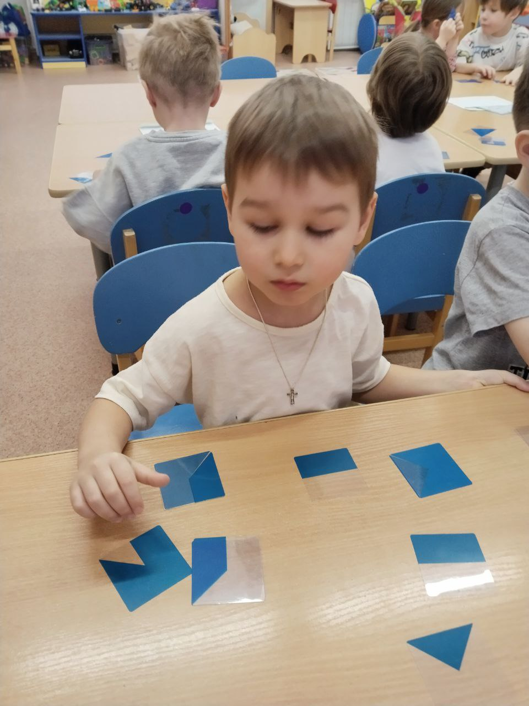
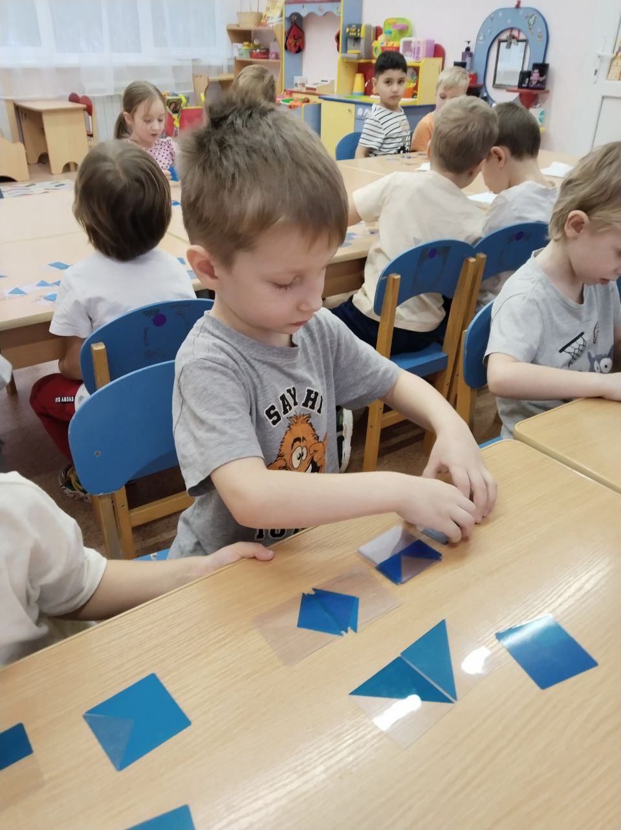
08.01.2025-12.01.2025
Группа №9 «Цветик-семицветик»
Увлекательная математика
Краткий комментарий: Изучаем свойства геометрических фигур, с помощью пособия В.Воскобовича
«Нетающие льдинки». Воспитатель Алёшина Н.А.

Slide 4
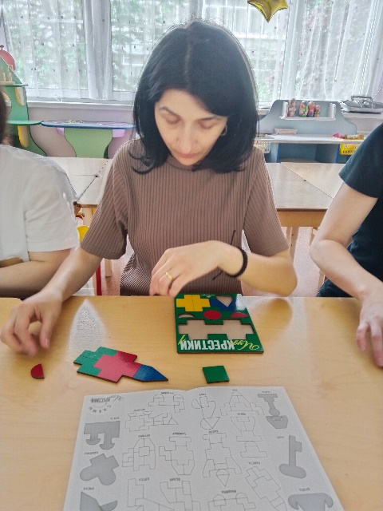
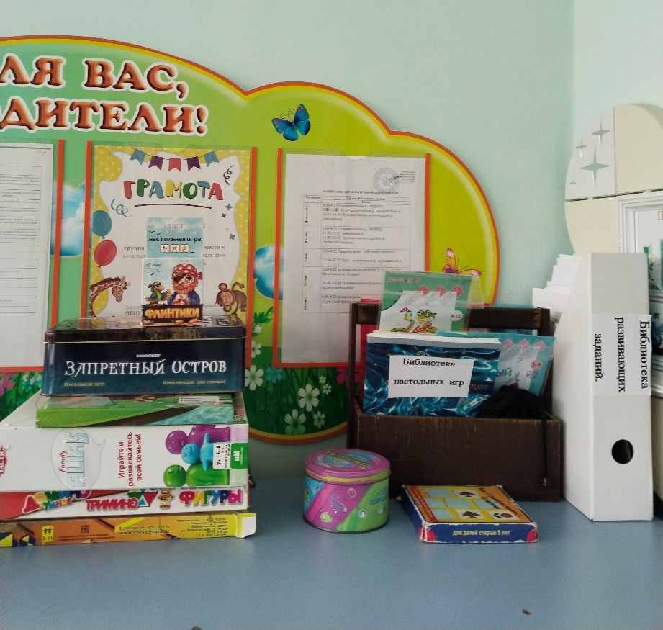
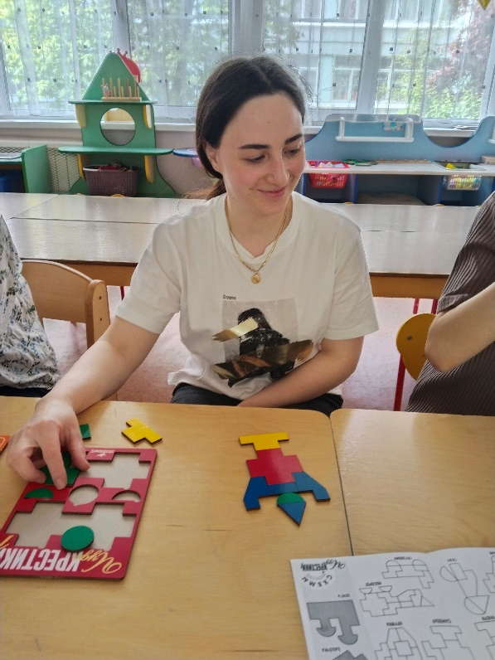
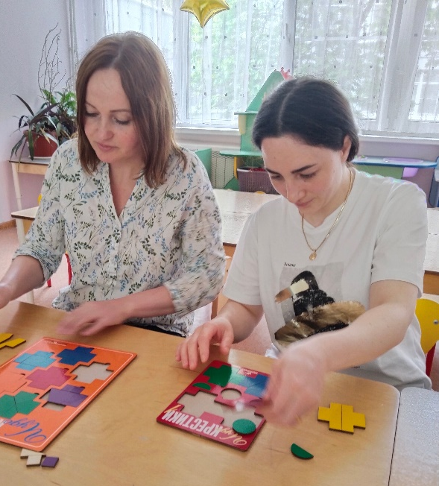
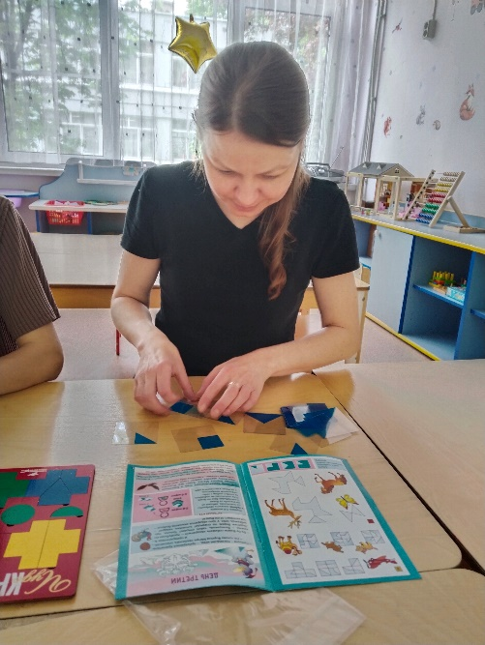
13.01.2025-19.01.2025
Группа №9 «Цветик-семицветик»
Взаимодействие с родителями
Краткий комментарий: Ознакомление родителей с развивающими играми В. Воскобовича.
Организация «Библиотеки настольных игр». Воспитатели Сидоренкова А.А., Алёшина Н.А..

Slide 5
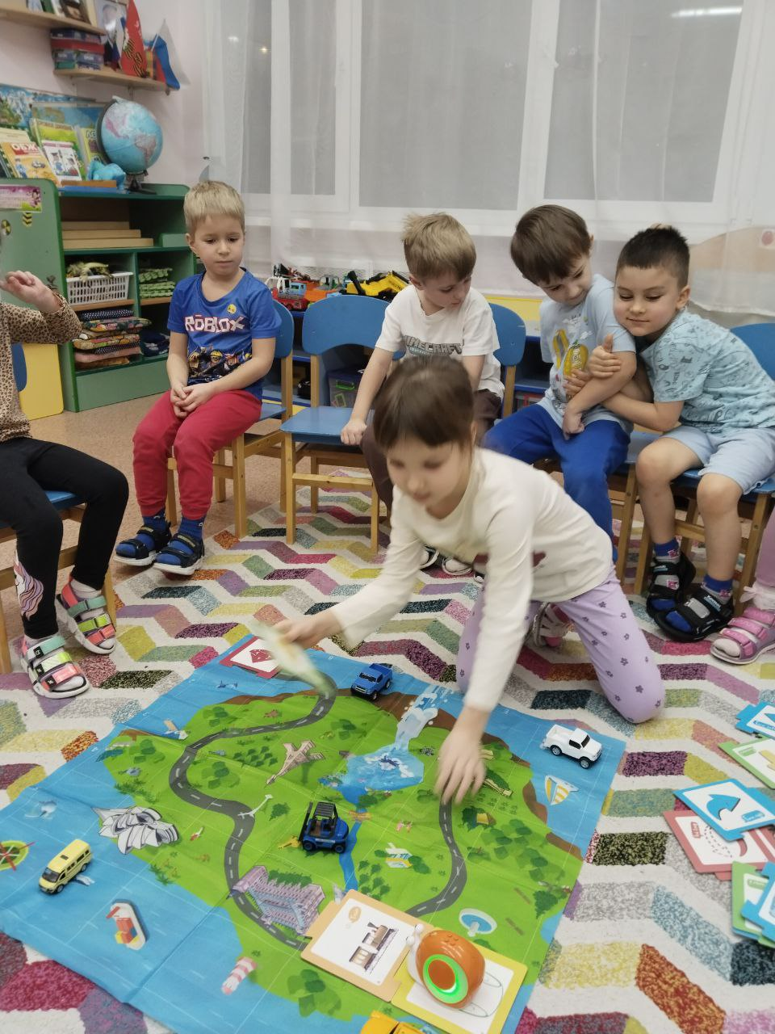
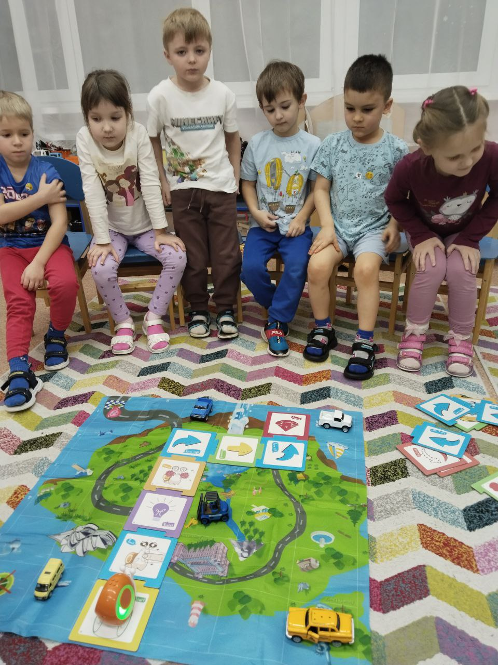
20.01.2025-26.01.2025
Группа №9 «Цветик-семицветик»
Инновационные технологии и практики
Краткий комментарий: Изучаем основы программирование вместе с улиткой СОВО. Воспитатель Сидоренкова А.А.

Slide 6
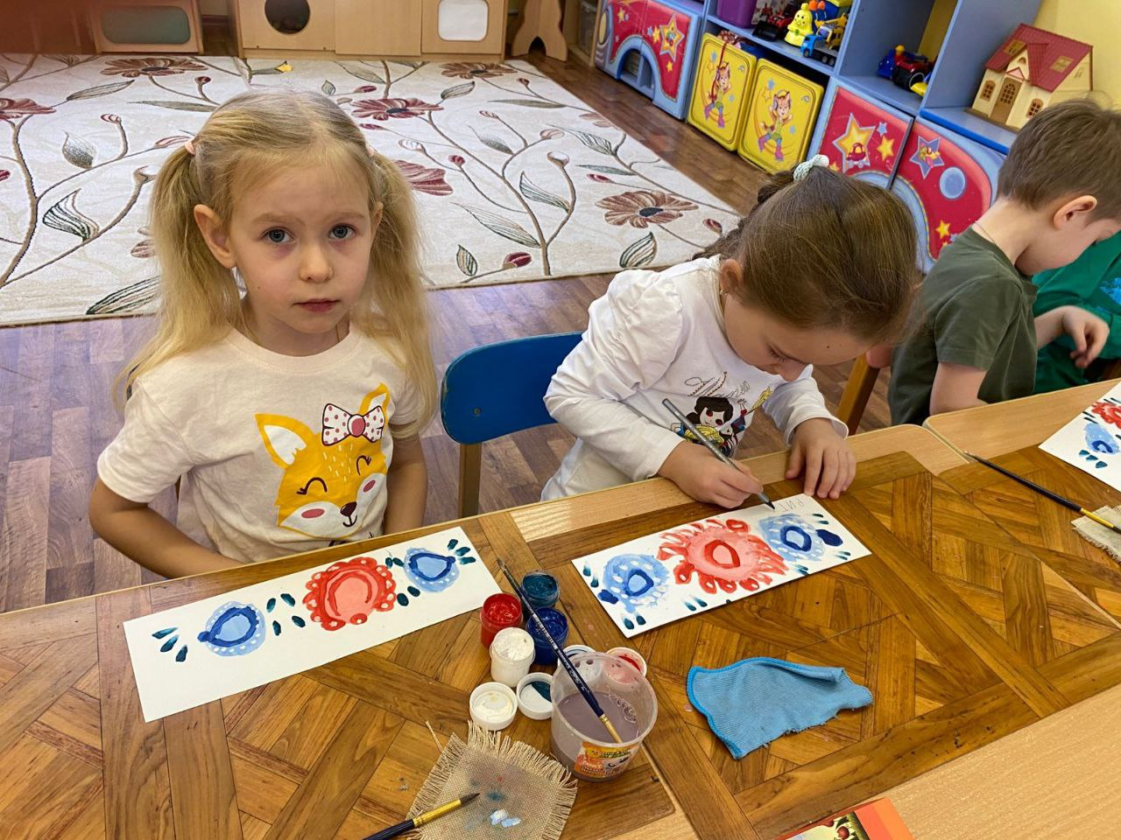
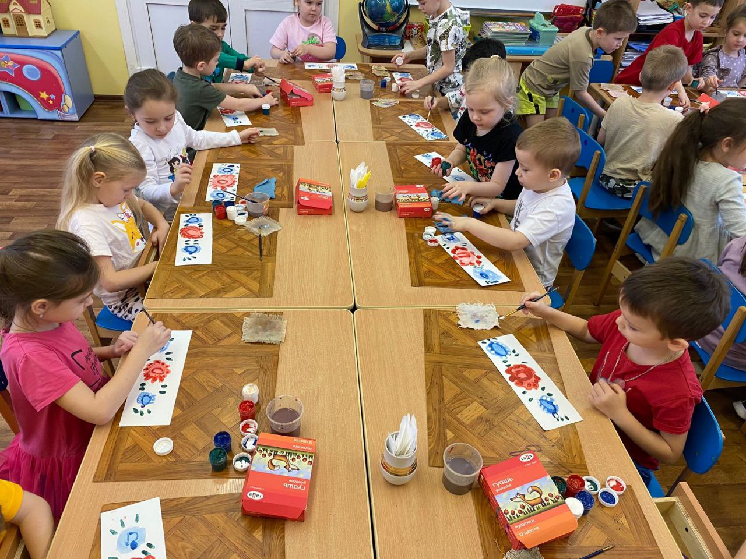
27.01.2025-02.02.2025
Группа №4 «Аленький цветочек» Моя Россия
Краткий комментарий: Рисование «Городецкие узоры». Ознакомление с народными промыслами.
Воспитатель Ходова Н.В.

Slide 7
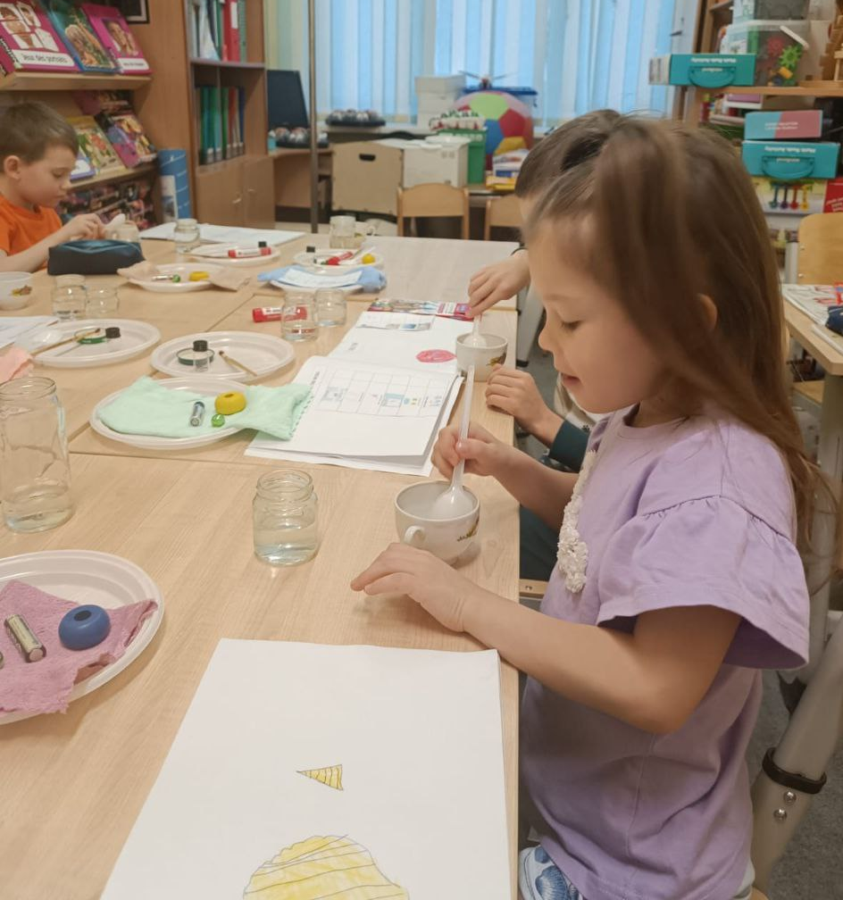
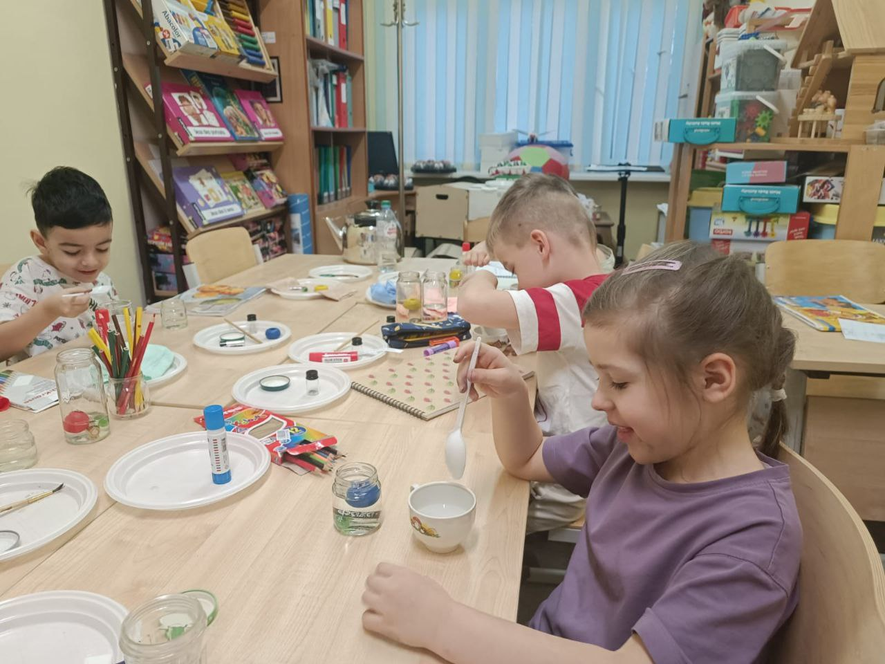
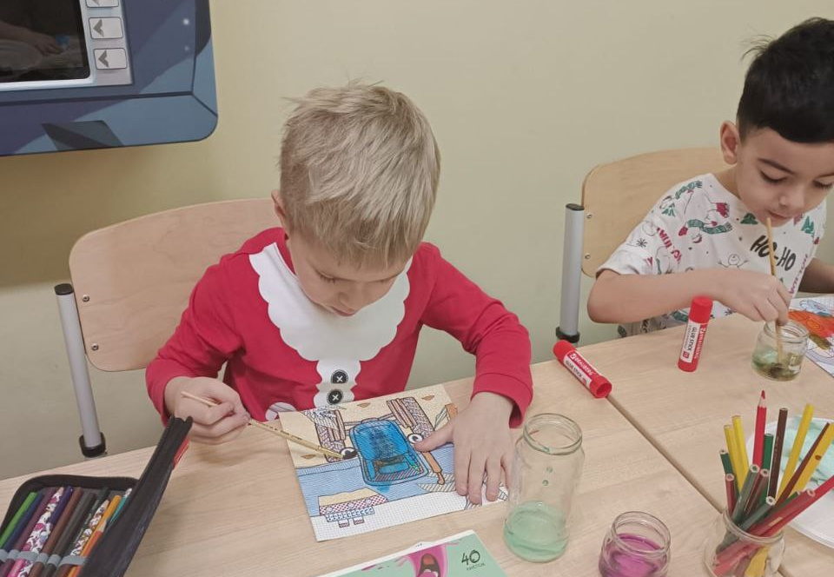
03.02.2025-09.02.2025
«Бобровая лаборатория» старшие группы
Экспериментариум
Краткий комментарий: Изучение свойств воды. Преподаватель Алёшина Н.А.

Slide 8
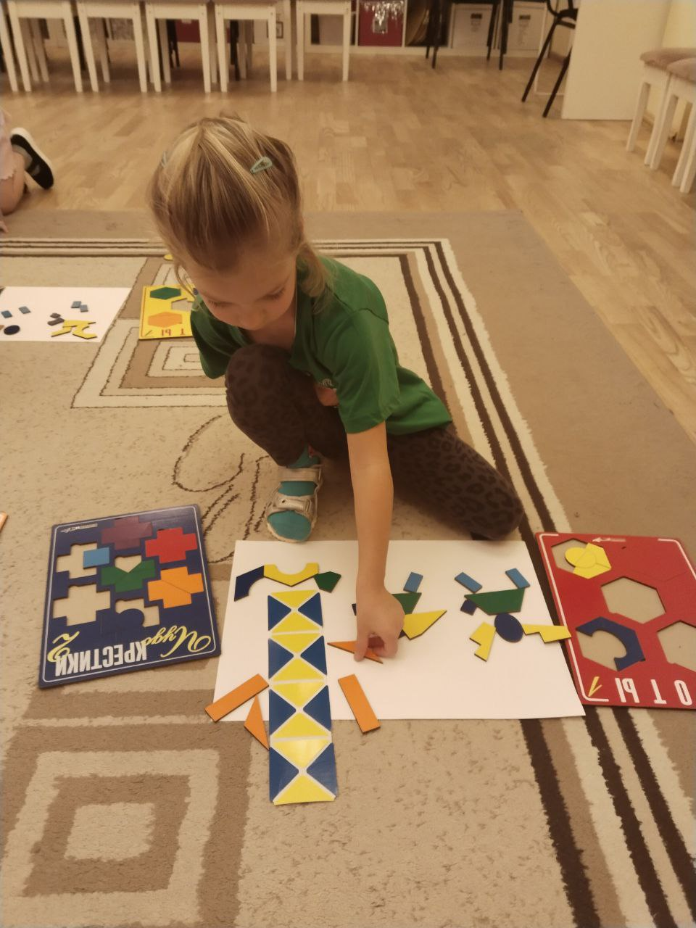
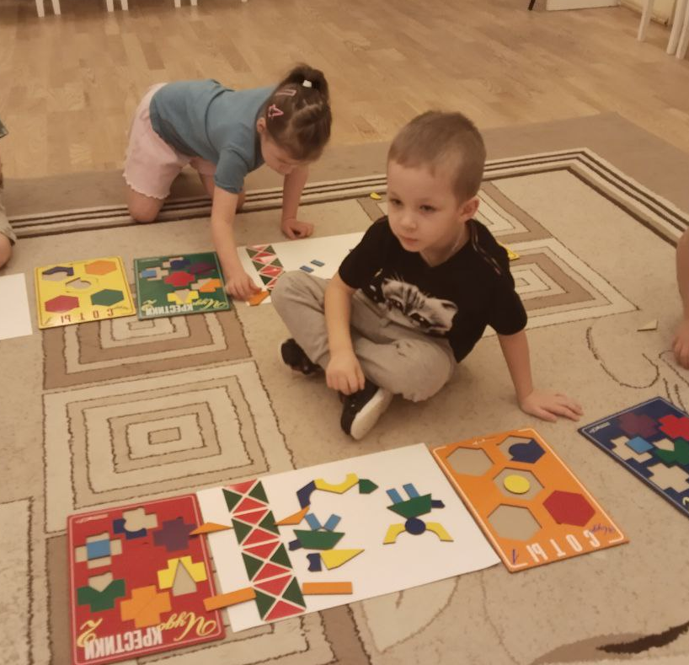
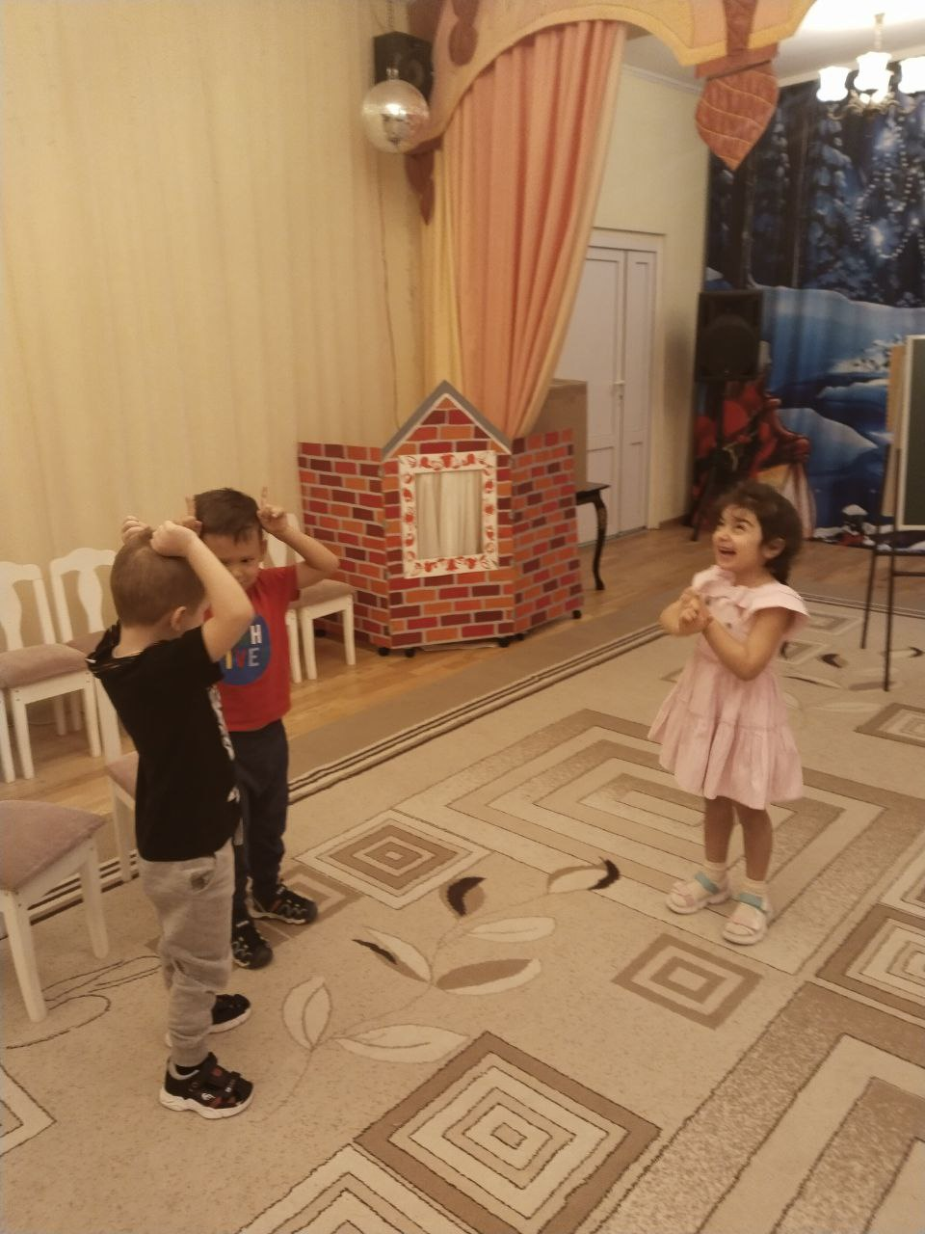
10.02.2025-16.02.2025
Группа №5 «Бременские музыканты»
Мир фантазии и слов
Краткий комментарий: «Умные игры в добрых сказках». Играем в сказку «Испуганные волки». Воспитатель Ведерникова А.А.

Slide 9
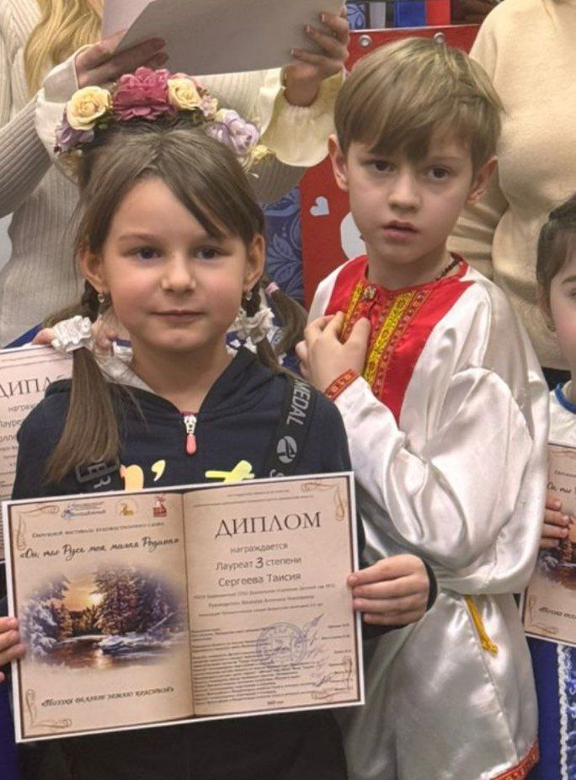
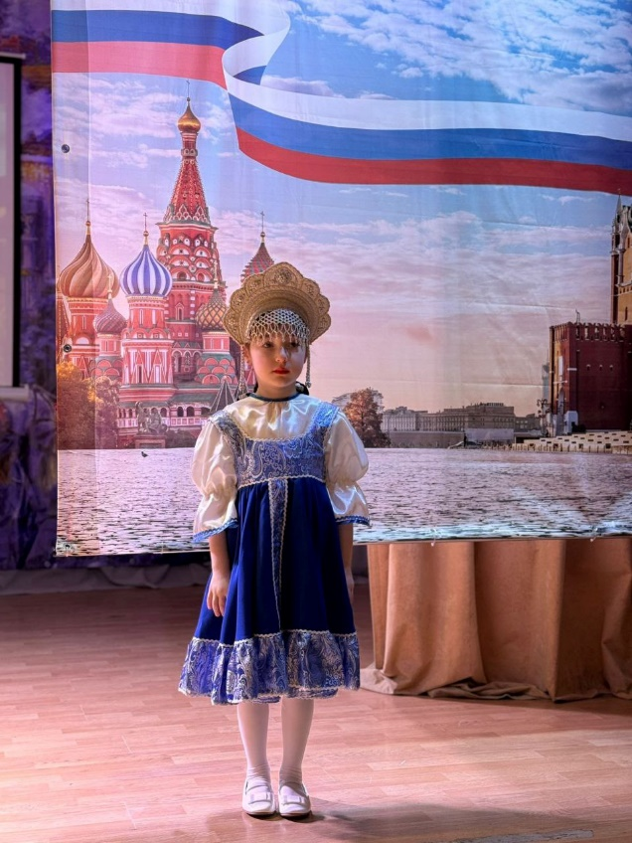
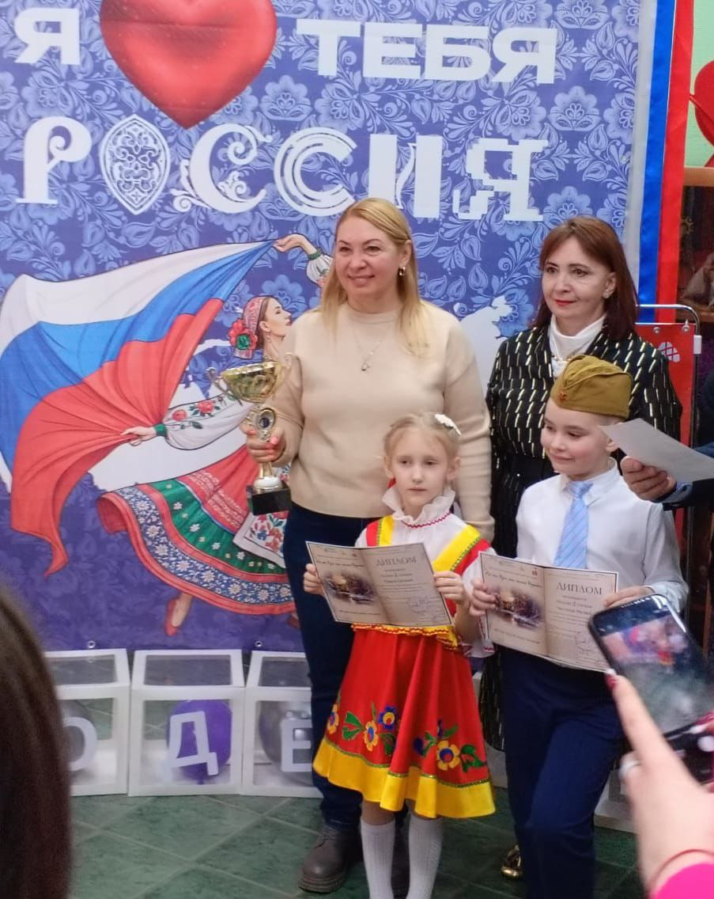
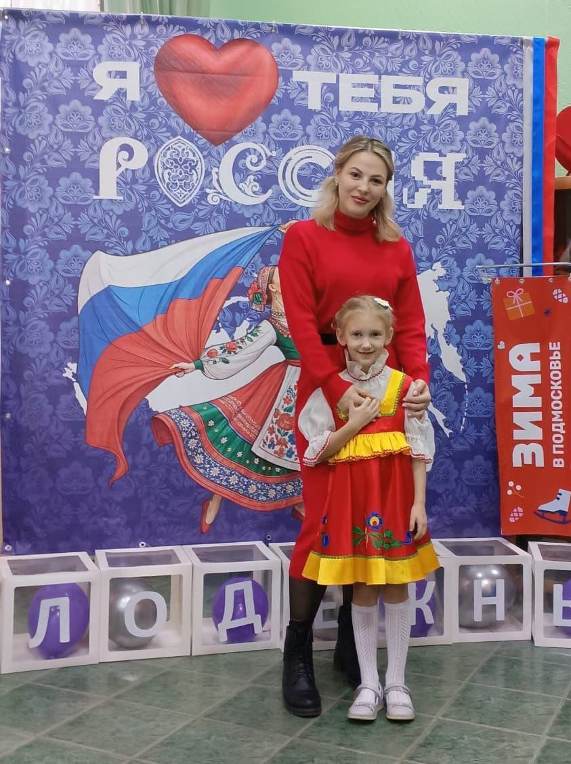
Каникулярная неделя: находки вашего ДО
17.02.2025-24.02.2025
Краткий комментарий: Наши воспитанники приняли участие в Окружном фестивале художественного слова «Ой, ты Русь моя, малая Родина». Участников подготовили воспитатели: Курмашова О.В., Фетисова О.В., Ведерникова А.А., Васенёва А.Н.

